Slide 1
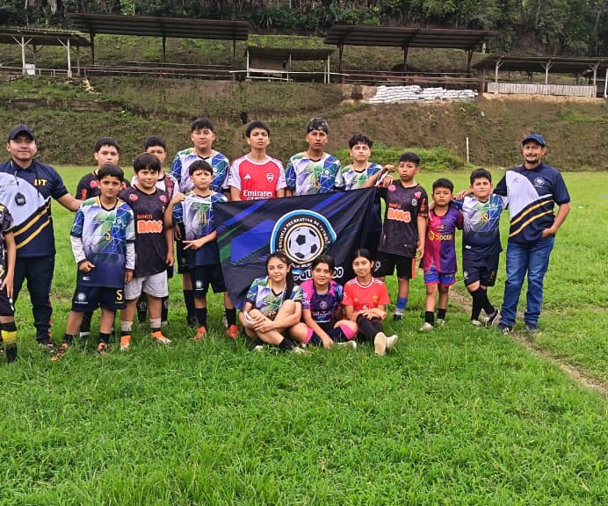

RENDICIÓN DE CUENTAS
AÑO 2025
SR. RAÚL WILFRIDO
PAZMIÑO ESQUIVEL VICEPRESIDENTE
COMISIÓN DE EDUCACIÓN, CULTURA, DEPORTES Y DESARROLLO SOCIAL.

Slide 2
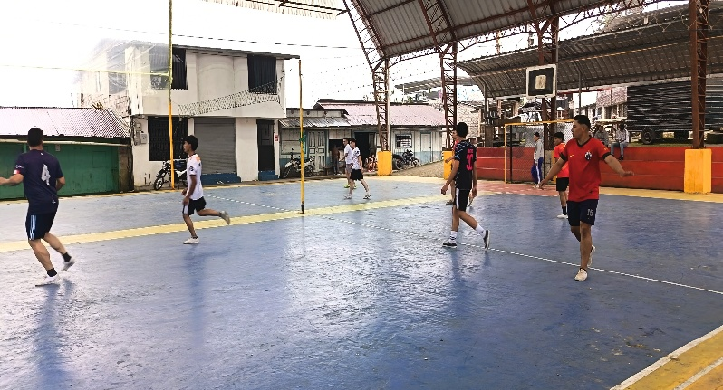
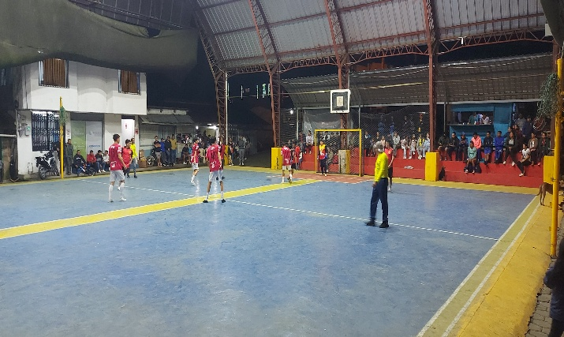
SE REALIZO UN CAMPEONATO DE INDOR MODALIDAD ABIERTO MAS CULINO Y FEMENINO.

Slide 3
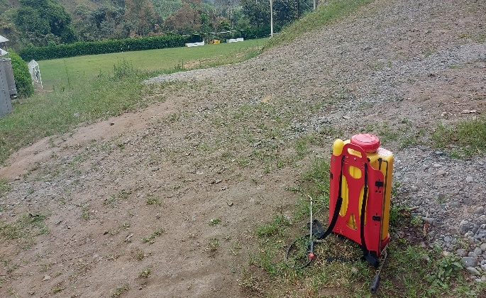
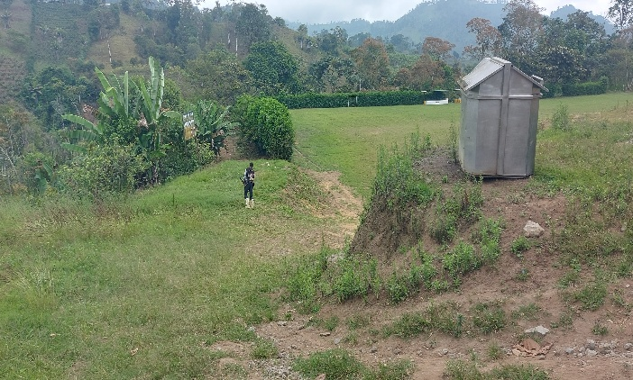
SE DIO UN MANTENIMIENTO PERIÓDICO AL ESTADIO LA PLATA Y BAÑOS FUMIGANDO LAS MALEZAS, PODANDO EL CÉSPED Y LAS FLORES, RECOGIENDO BASURAS Y DESECHOS PLÁSTICOS.

Slide 4
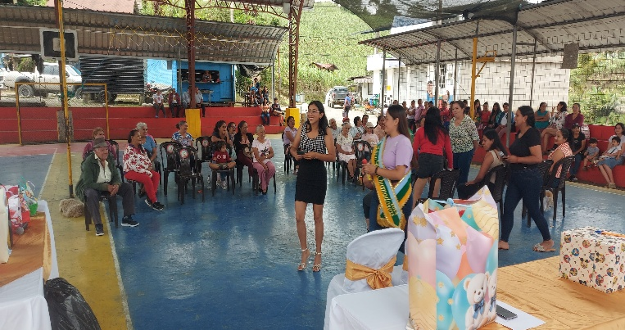
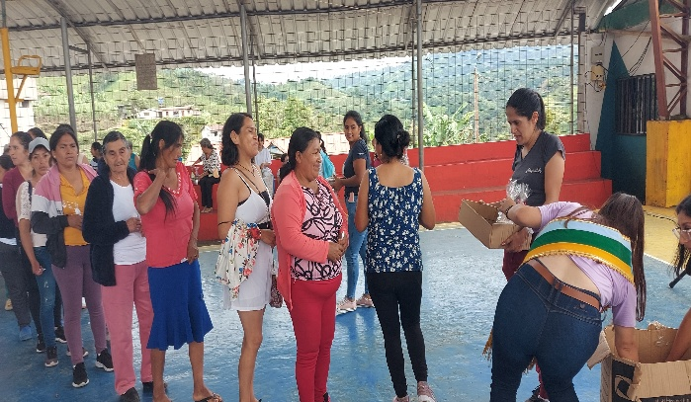
SE REALIZO EN LA PLAZA SAN MARCOS UN PROGRAMA POR EL DÍA DE LA MADRE CON AUTOGESTIÓN

Slide 5
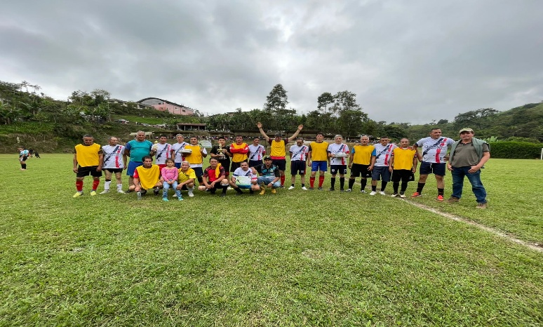
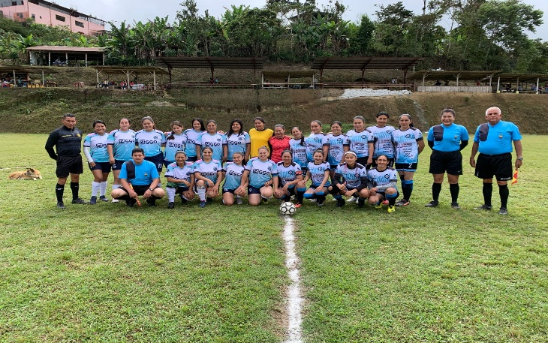
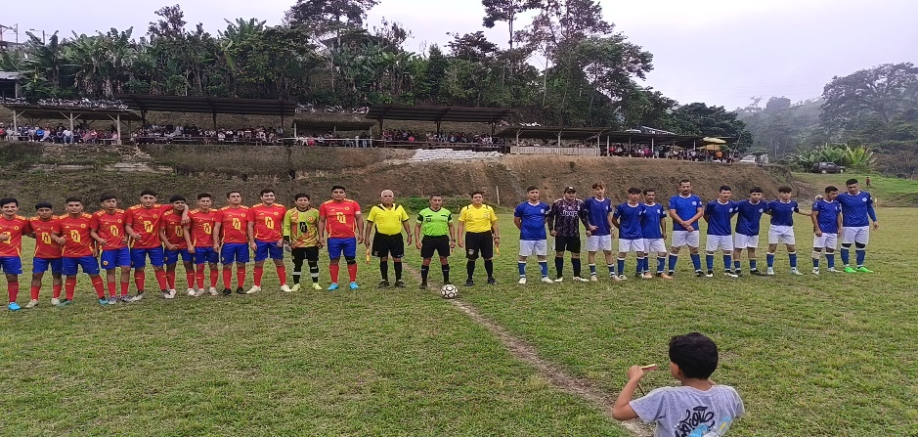
INAUGURACIÓN DEL TERCER CAMPEONATO DE FÚTBOL.
DENOMINADO “COPA PALO QUEMADO LA TIERRA DE LAS OPORTUNIDADES” MODALIDAD CRIOLLA MASCULINO Y FEMENINO.

Slide 6
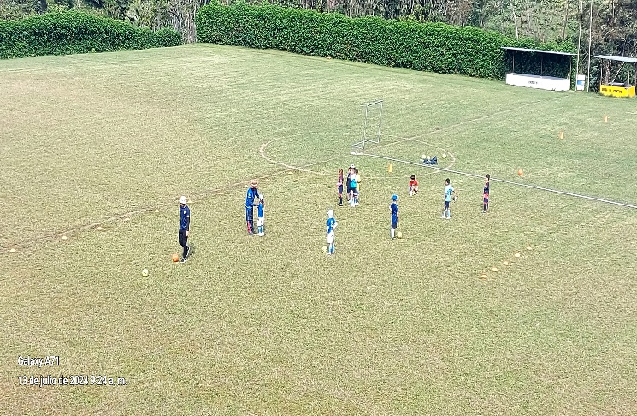
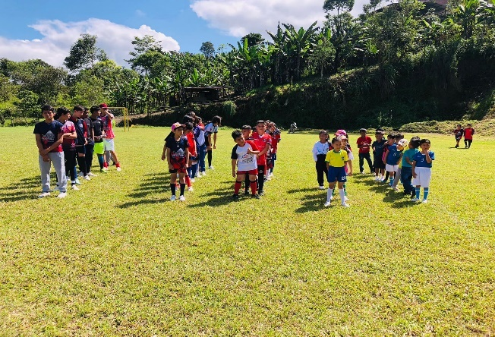
SE DIO SEGUIMIENTO LA ESCUELA DE FUTBOL RECREATIVO, GRACIA AL APOYO ARTICULADO CON LA PREFECTURA DE COTOPAXI Y EL GAD PARROQUIA DE PALO QUEMADO.

Slide 7
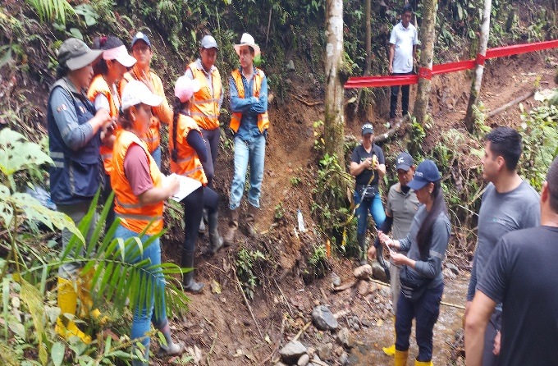
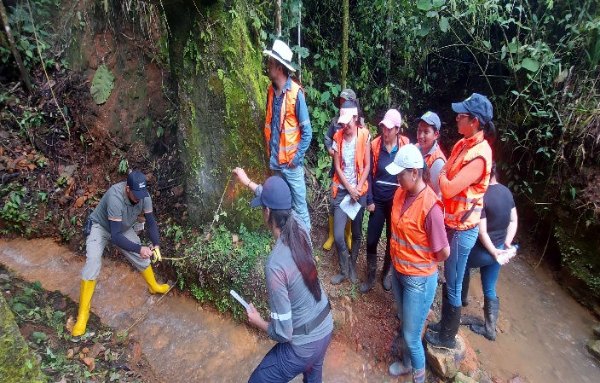
EN CONJUNTO CON INGENIEROS REPRESENTANTES DE LA EMPRESA MINERA LA PLATA Y COMPAÑERAS DEL GAD PARROQUIAL DE PALO QUEMADO, SE REALIZO UN RECORRIDO POR LAS FUENTES HIDRICAS QUE ESTA DENTRO DE LA CONSESIÓN MINERA.

Slide 8
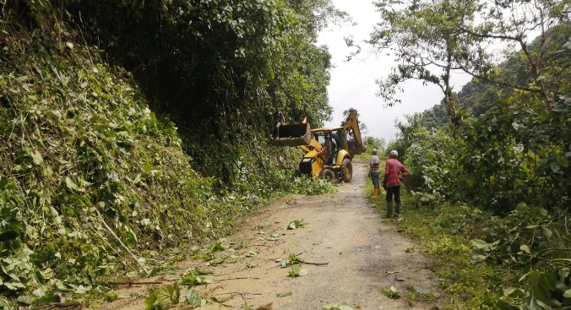
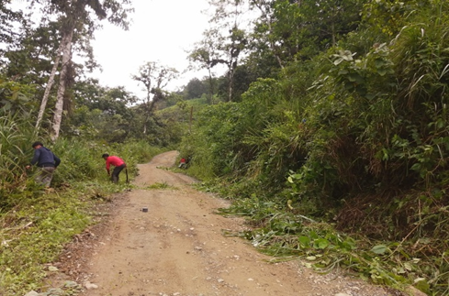
JUNTO A LOS POBLADORES DE LA PARROQUIA PALO QUEMADO SE REALIZO UNA MINGA GENERAL DE LIMPIEZA DE MALEZAS DE LA AVIA PRINCIPAL, TOACHI – PALO QUEMADO.

Slide 9
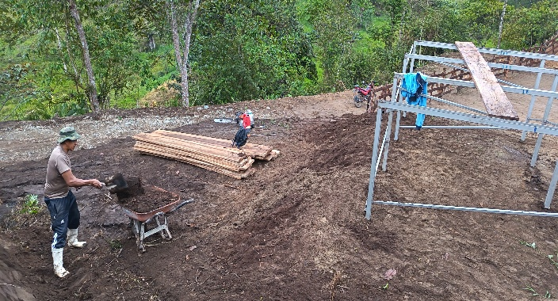
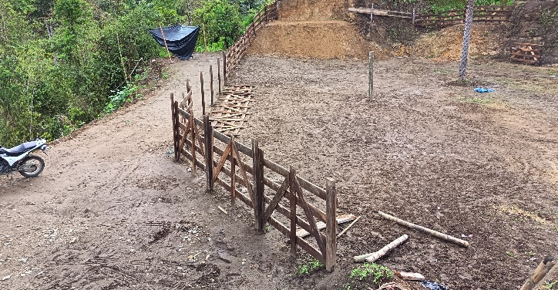
SE TRABAJO EN CONJUNTO CON LOS TRABAJADORES DE LA EMPRESA MINERA LA PLATA EN EL ARREGLO DE LAS GRADAS DE LA PLAZA DE TOROS, SE ARMÓ TABLEROS DE MADERA PARA LA BARRERA DE LOS TOROS.

Slide 10
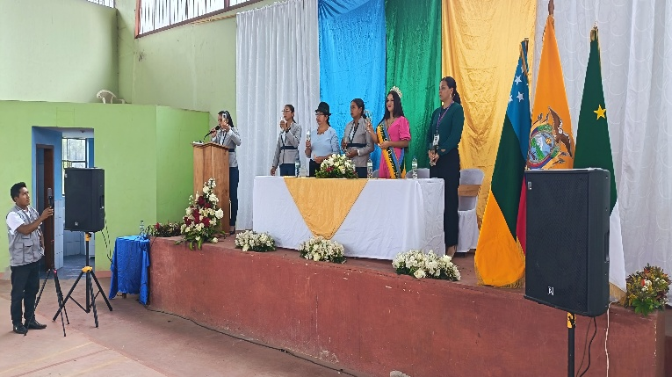
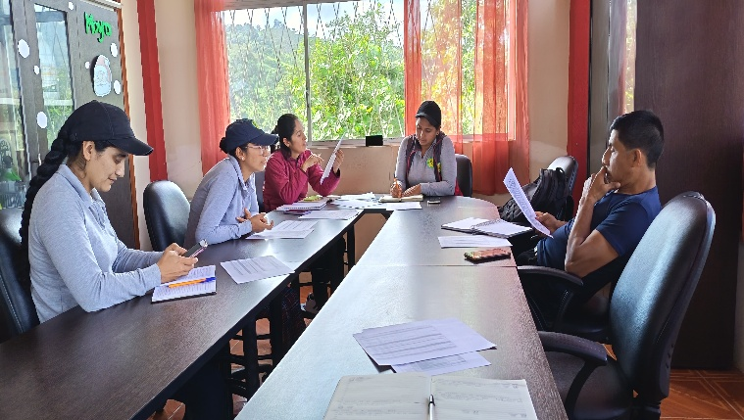
SE ASISTIÓ A 2 SESIONES EXTRAORDINARIAS, 1 SESIÓN CONMEMORATIVA Y 24 SESIONES ORDINARIAS.

Slide 11
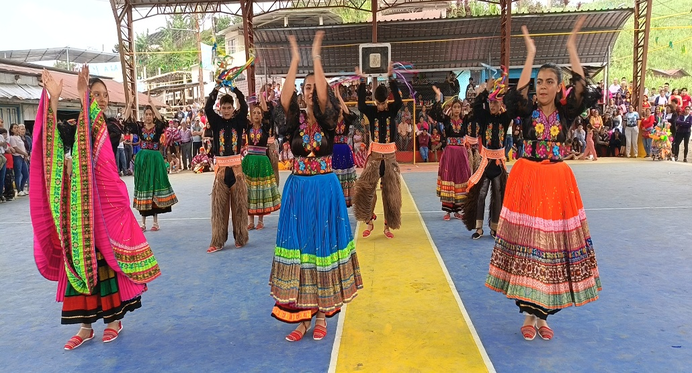
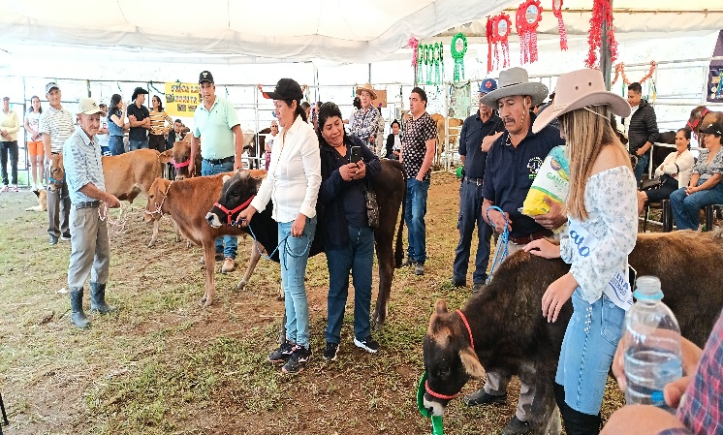
GRACIAS AL APOYO DE TODOS LOS MORADORES, INSTITUCIONES Y EMPRESA MINERA SE REALIZÓ LAS FIESTAS DE PARROQUIALIZACIÓN AL CUMPLIR 36 AÑOS DE VIDA JURÍDICA.

Slide 12
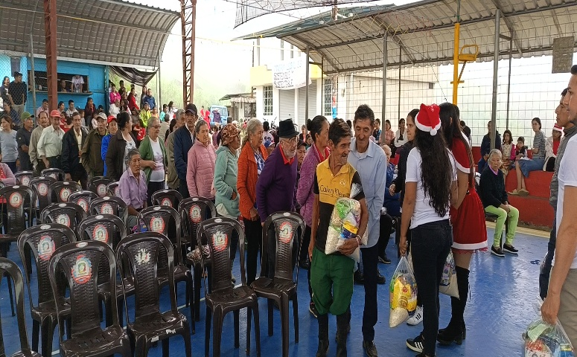
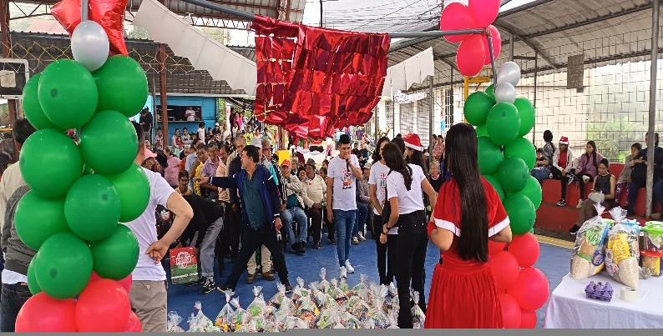
SE TRABAJO EN CONJUNTO CON LAS COMPAÑERAS, POR AUTO GESTIÓN SE CONSIGUIÓ, FUNDAS DE CARAMELOS Y VÍVERES, PARA REALIZAR UN AGASAJO NAVIDEÑO A LOS NIÑOS Y SE DIO CANASTA DE VÍVERES PARA LOS DE LA TERCERA EDAD.

Slide 13
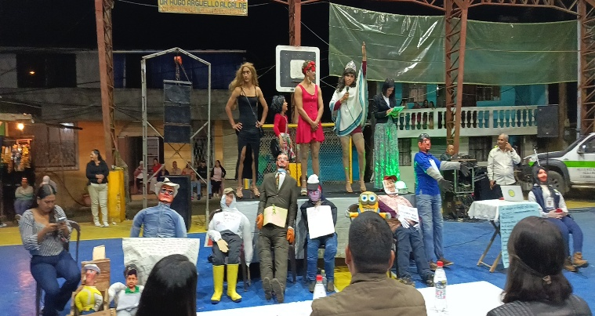
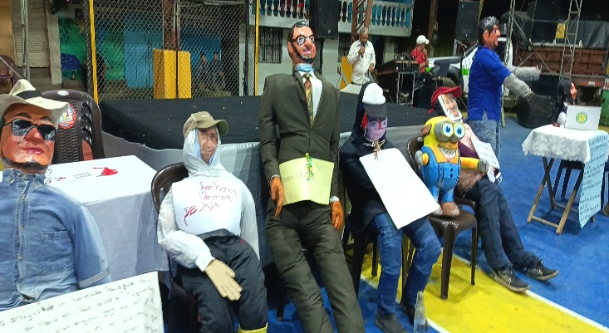
SE TRABAJO EN CONJUNTO CON LAS COMPAÑERAS, POR AUTO GESTIÓN SE CONSIGUIÓ, PREMIOS PARA EL PROGRAMA POR FIN DE AÑO

Slide 14

POR SU ATENCIÓN.

